Slide 1
강의 소개
AWS클라우드 활용 자바 풀스택 개발자(React&Springboot)

Slide 2


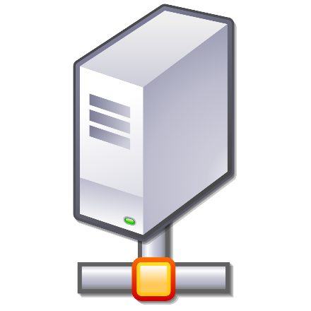

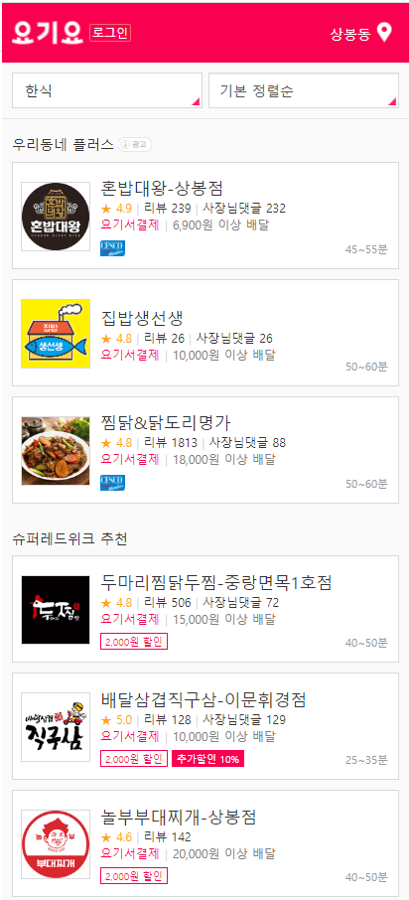
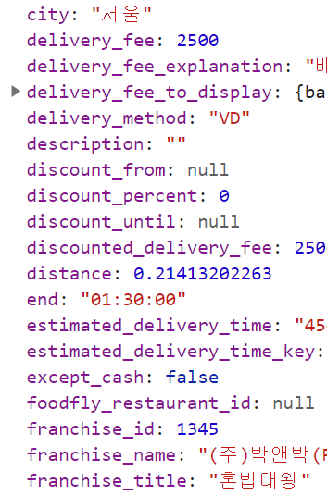
웹 기반 SW의 구성
Front-End
Back-End

Slide 3
강의 계획

Slide 4
전체 강의 계획(1040시간)
웹 프로그래밍 및 백엔드 개발 기초
웹 프론트엔드 개발 심화
AWS 클라우드 응용

Slide 5
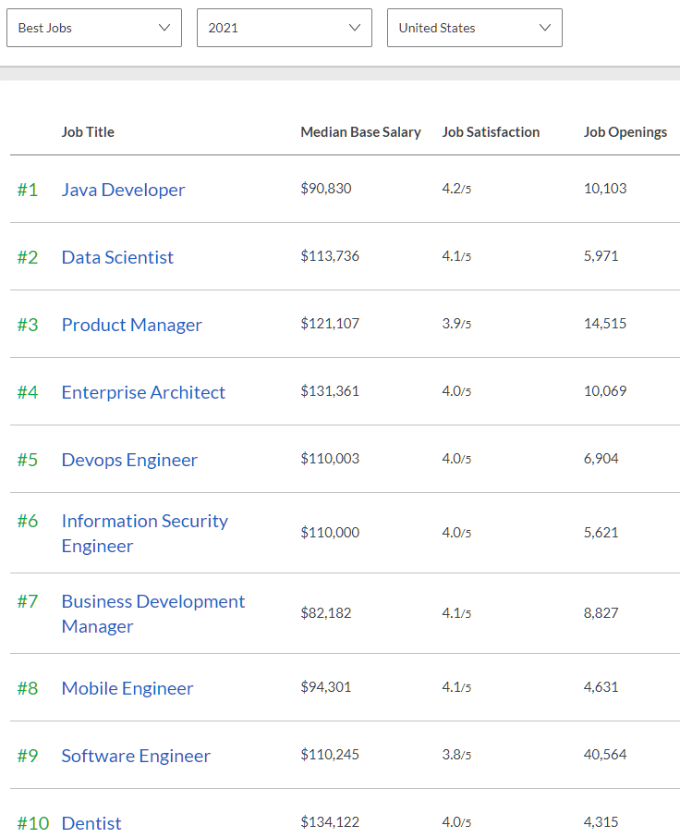
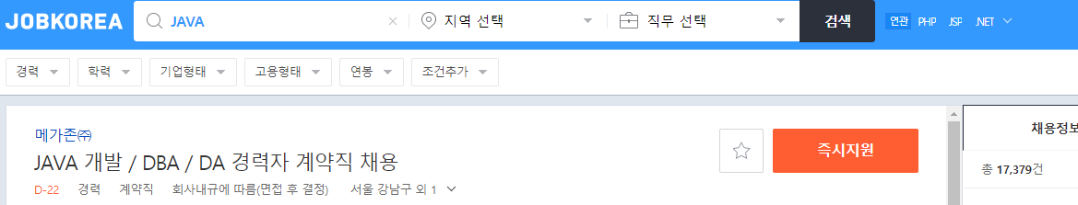
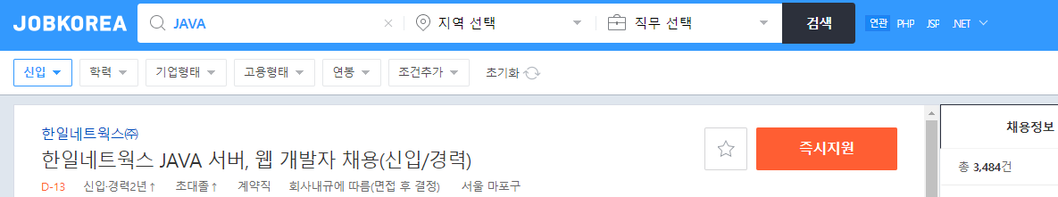
강의에서 다룰 주요 기술 - Java
채용 건수에 있어서 압도적이며, 공공기관, 금융기관에서 많이 사용함.
또한 대형 서비스 기업(Google, AWS, Netflix, 배민, 카카오, 네이버 등) 들도 핵심 시스템은 자바 기반
<Glassdoor 2021년 Best Jobs In US>

Slide 6
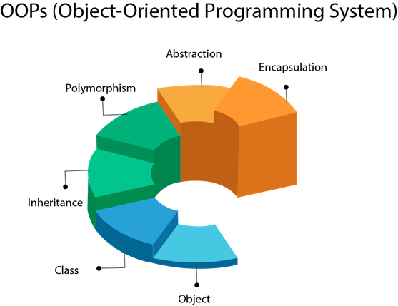
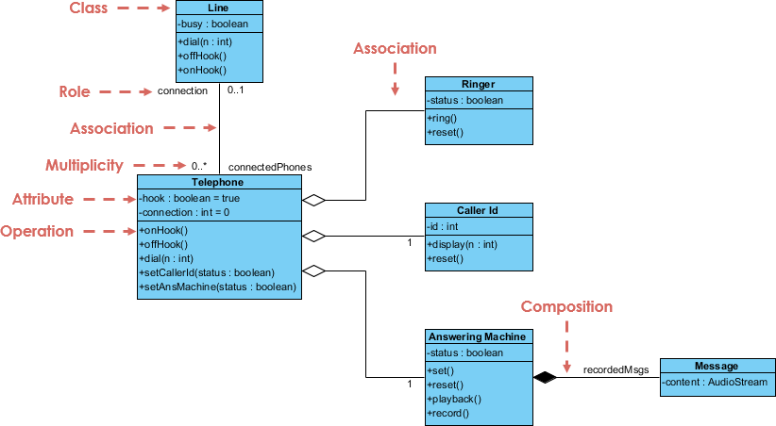
강의에서 다룰 주요 기술 - Java
자바는 소프트웨어 공학적으로 객체지향 설계 방법을 가장 잘 적용한 프로그래밍 언어 현재는 백엔드 개발에 주로 사용

Slide 7
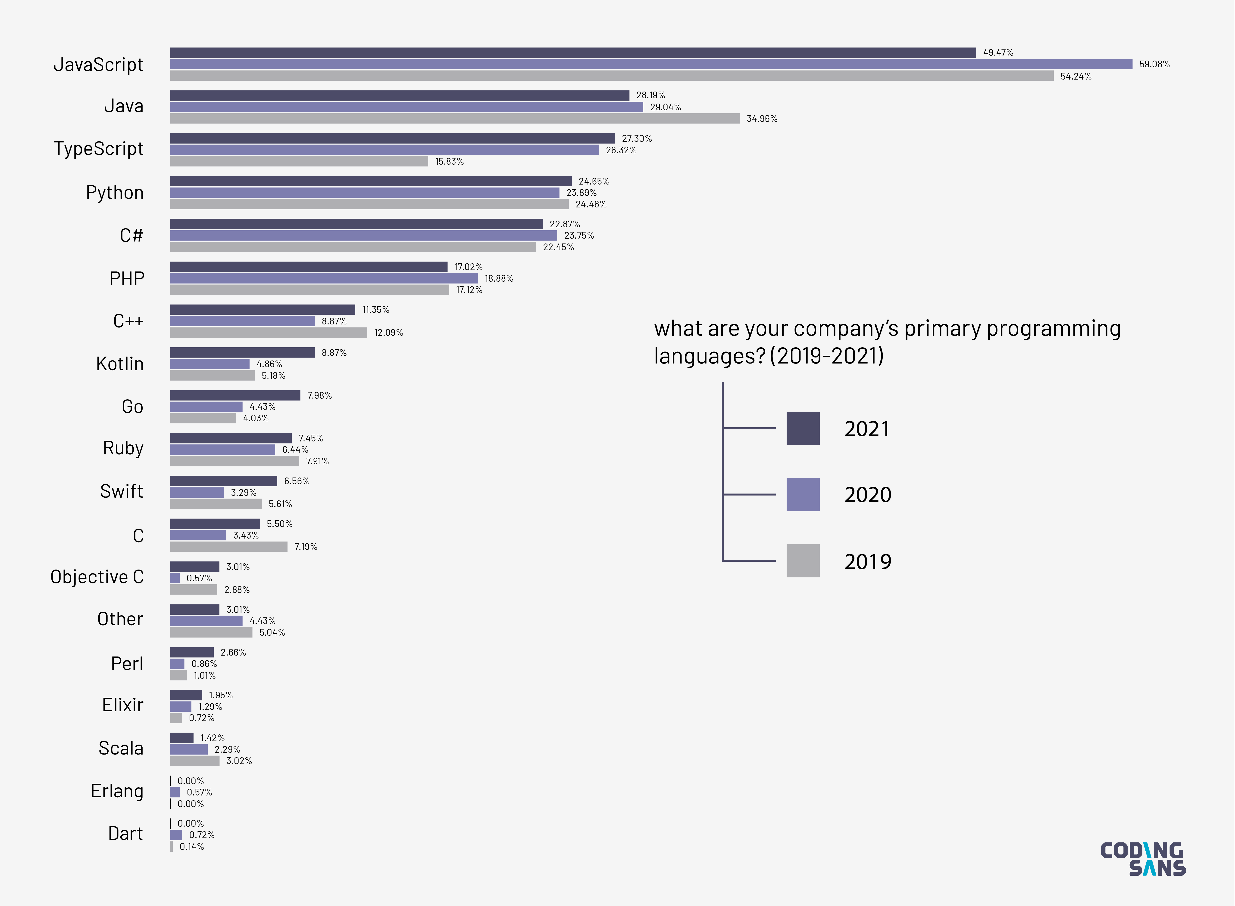
강의에서 다룰 주요 기술 - Javascript
범용성이 높아 전 세계 기준으로
메인 프로그래밍 언어로 많이 사용함
프론트엔드, 백엔드, 모바일앱, 데스크탑앱 모두 개발이 가능하며 대기업 사례도 많음

Slide 8
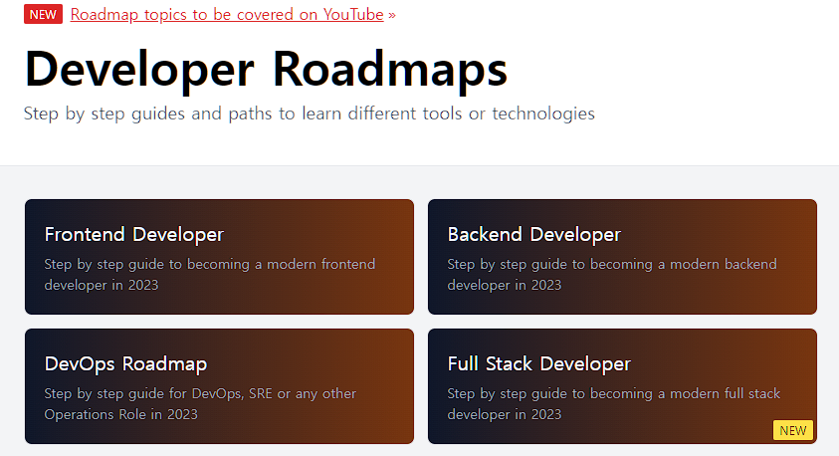
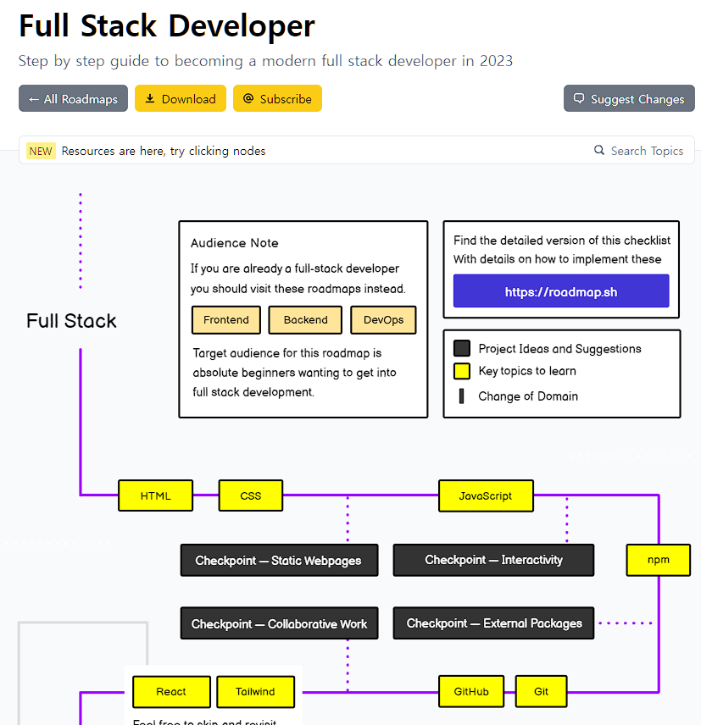
강의에서 다룰 주요 기술 - Javascript
풀스택 개발이 가능한 프로그래밍 언어이며 주로 프론트엔드 개발에 많이 사용함

Slide 9
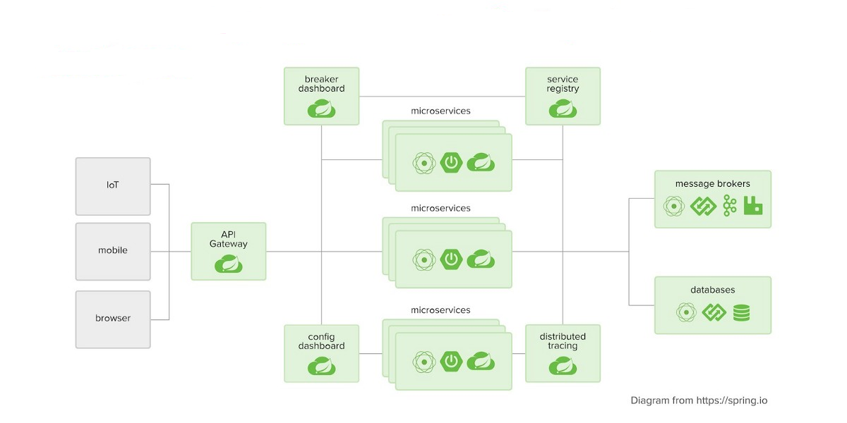
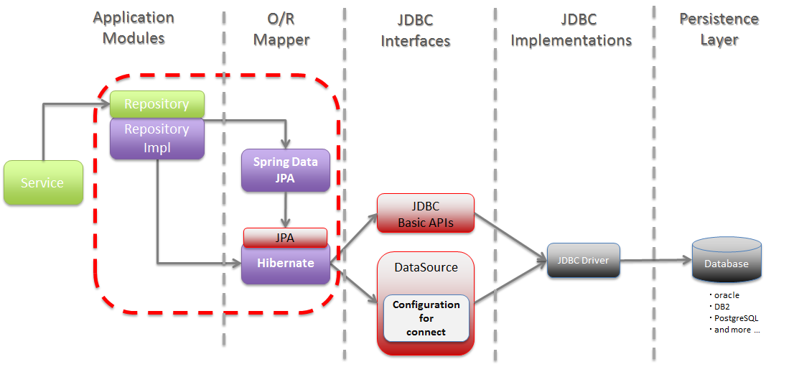
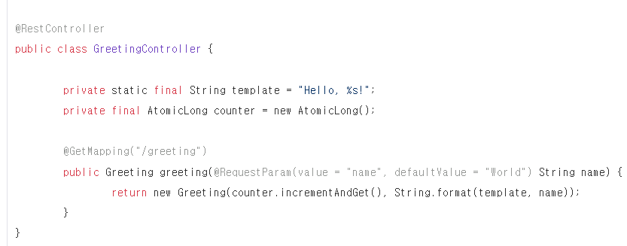
강의에서 다룰 주요 기술 – Spring
Spring 프레임워크는 소프트웨어공학적 방법론과
마이크로서비스 아키텍처 기반 애플리케이션 개발에 최적화된 개발 방법을 제공
본 강의에서 백엔드 개발에 대한 메인 스킬

Slide 10
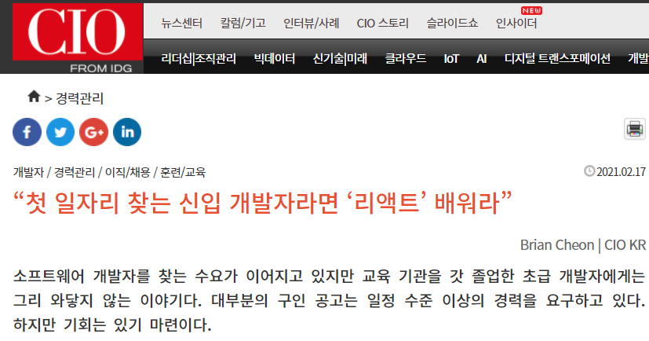
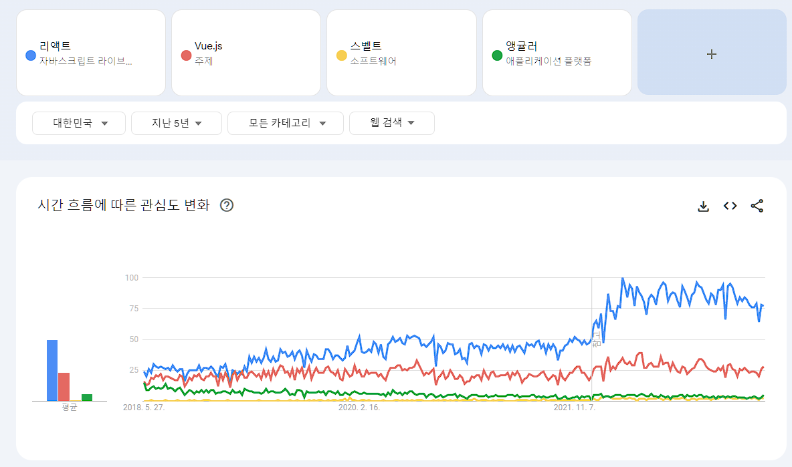
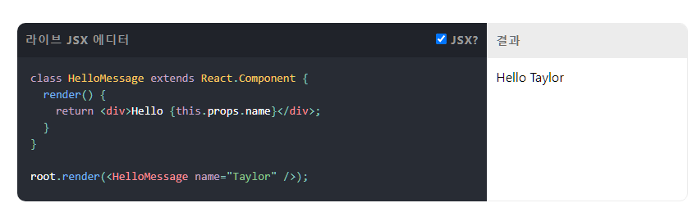
강의에서 다룰 주요 기술 - React
전 세계적으로, 국내에서 가장 많이 사용하는 프론트엔드 개발 방법으로 기존의 웹 개발과 다른 개념의 개발하며 javascript 스킬이 많이 필요함 본 강의에서 프론트엔드 개발에 대한 메인 스킬

Slide 11
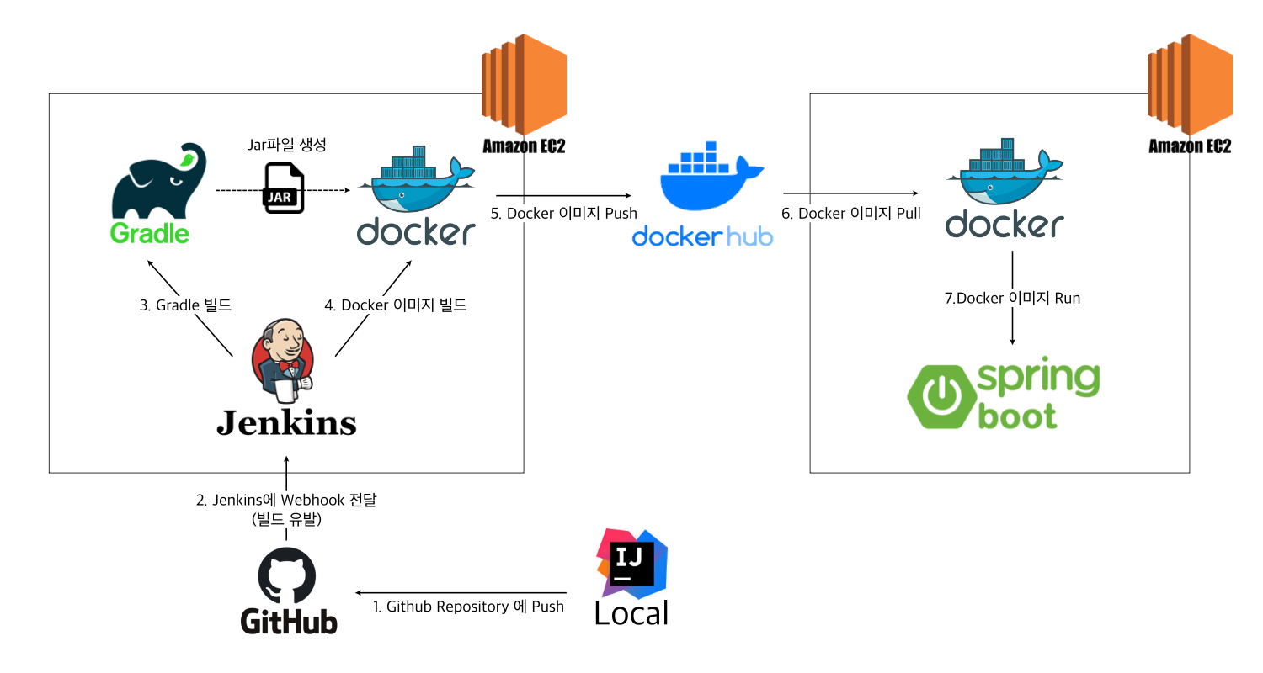

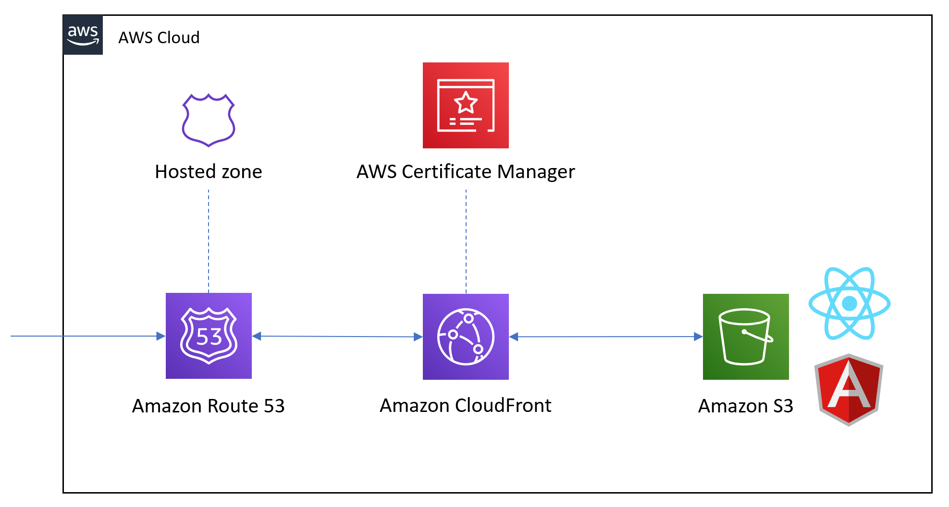
강의에서 다룰 주요 기술 - AWS
전 세계적으로 가장 많이 사용하는 클라우드 애플리케이션 배포 환경
본 강의에서 프론트엔드 및 백엔드 배포환경

Slide 12
강사 소개

Slide 13
약력
전공:
제주대학교 사범대학 정보.컴퓨터교육 학사
성균관대학교 정보통신대학원 공학(IT컨설팅학) 석사
자격:
정보기술개발, 전략기획 훈련교사
정보.컴퓨터 정교사
정보처리기사외 기타 국내외 자격
경력:
레트게임즈, 블록체인 테크리드
한국소프트웨어기술진흥협회(KOSTA), 기술위원
DK BMC, 클라우드 개발 센터 센터장
해법에듀(천재교육), 기업부설연구소 연구원
강의:
대우직업능력개발원, 자바 기반의 애플리케이션 개발자 양성
KOSTA, SW300 신입사원(신입-2년차, 네비웍스)
그린컴퓨터아카데미, NCS 기반 2020 정보처리기사
KG IT Bank, 클라우드 에센셜 및 아키텍처 설계를 통한 인프라 구축
DK BMC, Lightning Platform 개발자 교육(삼성SDS, CJ올리브네트웍스)
참여 프로젝트:
포메리엄 Web3 게임 플랫폼: React, Node.js, BNB Chain 테크리드
현대자동차 모빌리티 서비스: React.js, Golang, AWS 풀스택 개발자
서울대병원 클라우드 HIS: Ember.js, ASP.NET Core 풀스택 개발자
CJ 글로벌 영업관리시스템: Vue.js, Java, Salesforce 솔루션스 아키텍트

Slide 14
강의 가이드

Slide 15
강의 가이드
최대한 결석 및 지각하지 않음
국비 교육과정 기준 80%는 무의미. 최소 95%이상 출석할 수 있도록 한다.
하루에 8시간 진행이므로 대학교 기준이면 2~3 주간의 내용이 진행됨.
영어 타자 최소 120 타 이상을 갖추도록 함
강의에서 나오는 용어들을 메모하고 정리
강의 진행 시에 따라서 해본다는 생각보다 내용을 이해하고 정리한다라는 생각으로 강의에 참여
실습 과제 진행 시에는 최대한 스스로 진행
진도는 중간 수준에 맞게 진행하며 시중교재, 온라인자료 등 다양한 자료를 활용

Slide 16
강의 가이드
본 교육강의의 최종 목적은 우수한 품질의 포트폴리오를 만드는 것과 기술면접에 통과할 수 있을 정도의 기술 이해도를 가지는 것
포트폴리오 : 프로젝트 산출물을 통하여 기술수준을 점검
기술면접 : 프로젝트에서 사용한 기술에 대한 이해도 및 및 SW 기초 지식들을 점검

